Slide 1
KOČIJA

Slide 2
Preglejte prvi del nalog, ki ste jih rešili s pomočjo PPT-ja.
Tisti del nalog, ko ste odgovarjali na vprašanja iz berila, bomo skupaj pregledali na Zoom-u, zato imejte takrat pripravljene zvezek. Vsak bo tudi pokazal, kaj je narisal. Torej mora bit naloga od slovenščine končana do 11.00. Takrat boste tudi dobili navodila o učenju pesmice.

Slide 3
1. del:
Izpiši neznane besede in poišči razlago. (glej naslednjo stran)
Analiziraj pesem:
Koliko kitic ima pesem? Pesem ima 5 kitic.
Koliko verzov je v vsaki kitici? V prvi kitici je 7 verzov, v drugi in tretji kitici je po 8 verzov, v četrti in peti pa po 9 verzov.
Katere besede se rimajo? Izpiši jih.
PODIJO-KOČIJO,STORILI-VOZILI, POLICAJA-TRAMVAJA, STRLI-PODRLI, LAS-PAS, GASILCI-REŠILCI, ŠOFERJI-KONDUKTERJI, VRTAVKO-PIŠČALKO, PRIDRVELI-ZADELI, KOLESA-OJESA, SKRILE-SKOČILE, PSI-ŠLI, OBSTALI-MODROVALI, POTILI-SKLENILI, SOLIT-PIT
Poišči okrasne pridevke in jih izpiši.
URNE BELE MIŠKE, PODKOVANIMI PODPLATI, STRAŠNA ZMEDA,RDEČA LUČ, ZELENI PAS, POTEPUŠKI PSI
V zvezek prepiši tudi vprašanja iz berila, str.31 in odgovori na njih.

Slide 4
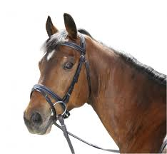
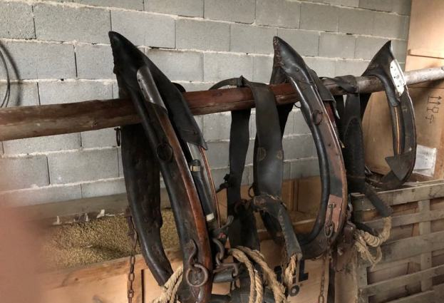
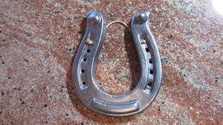
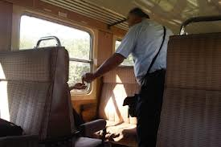
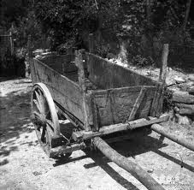
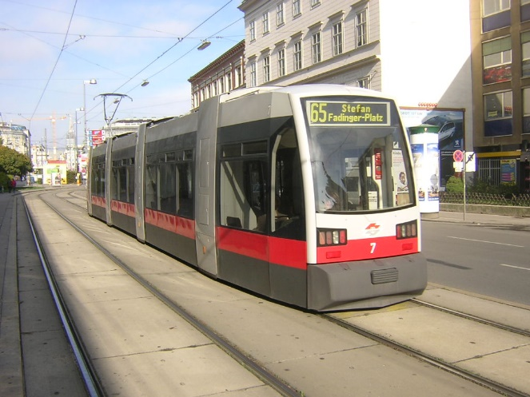
Uzda je kos opreme oziroma pripomoček za usmerjanje konja pri jahanju.
Podkev je polkrožno ukrivljen kovinski predmet, ki se pribije na kopito
ali parkelj.
Komat je vprežna priprava na vratu konja.
Oje je drog na sprednjem delu voza, pluga, ob katerega se vprega
žival.
Kondukter je uslužbenec, ki pregleduje ali prodaja vozovnice v železniškem ali cestnem prevoznem sredstvu. Sopomenka je sprevodnik.
Tramvaj je električna cestna železnica.
Vozilo, podobno vlaku, na elektriko in vozi v mestih po tirih.

Slide 5
Današnja naloga:
Tvoja današnja naloga bo nekoliko bolj sproščujoča in likovno obarvana.
Izberi si eno izmed petih kitic in jo lepo s pisanimi črkami prepiši v zvezek. Nato kitico ilustriraj.
Na naslednjih straneh je nekaj primerov. Oglej si jih. Želim ti veliko veselja pri ustvarjanju.

Slide 6
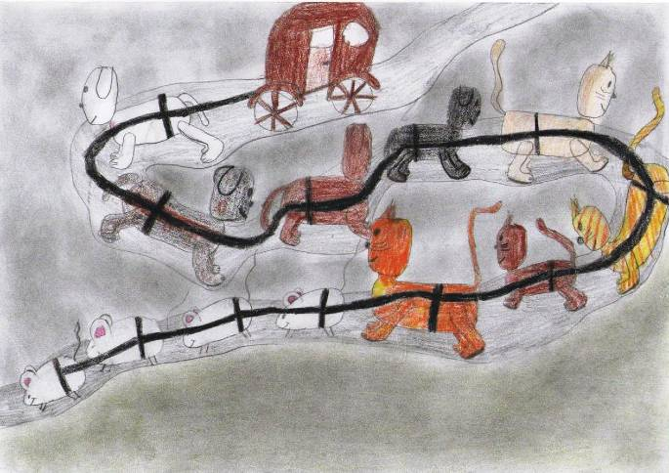
Štiri urne bele miške
in za njimi štiri mačke
in za njimi štirje psi –
vsi na uzdi in v komatih,
s podkovanimi podplati
se po ulicah podijo
in prevažajo kočijo.

Slide 7
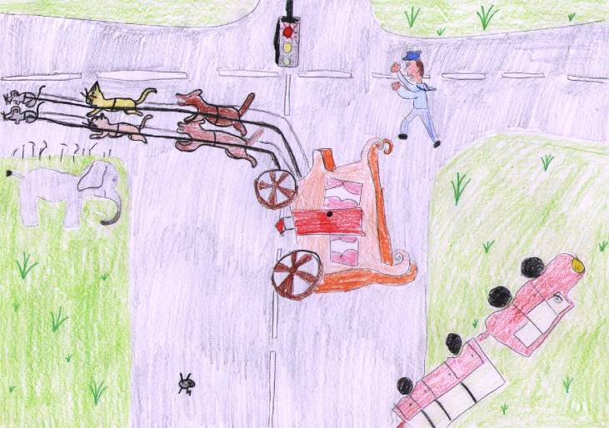
Strašno zmedo so storili.
Skoz rdečo luč vozili,
prevrnili policaja,
povozili dva tramvaja,
bolhi eno nogo strli
in še slona bi podrli –
rešil se je le za las
s skokom na zeleni pas!

Slide 8
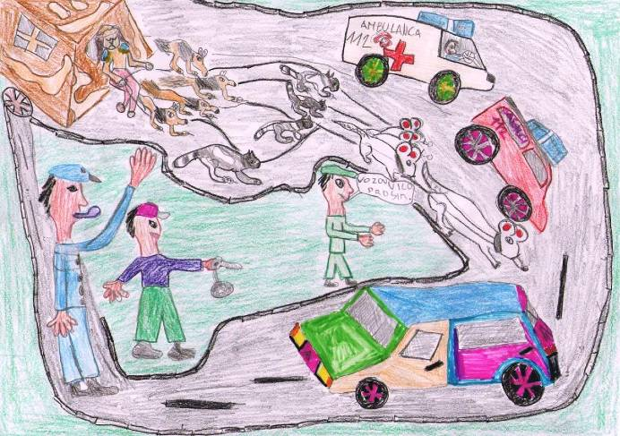
Štiri miške, štiri mačke
in za njimi štirje psi –
in za njimi vsi gasilci
in za njimi vsi rešilci
in za njimi vsi šoferji
in za njimi kondukterji
in za celo to vrtavko
tudi policaj s piščalko.

Slide 9
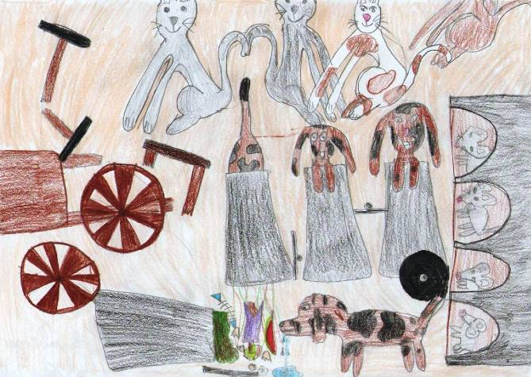
Kdove kam bi pridrveli,
če se ne bi v most zadeli!
Odletela so kolesa
in popokala ojesa,
vprega je na dvoje šla.
Miške so se v luknjo skrile,
mačke so čez plot skočile,
štirje potepuški psi
pa so se potepat šli.

Slide 10
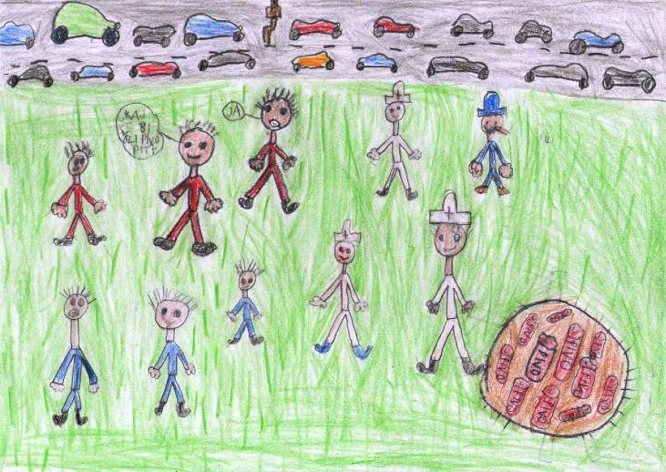
A gasilci in rešilci
in šoferji s kondukterji
in seveda policaj
so začudeni obstali,
nekaj časa modrovali,
zraven strašno se potili
in zato v en glas sklenili:
Naj se služba gre solit!
- in odšli so pivo pit.

